Slide 1
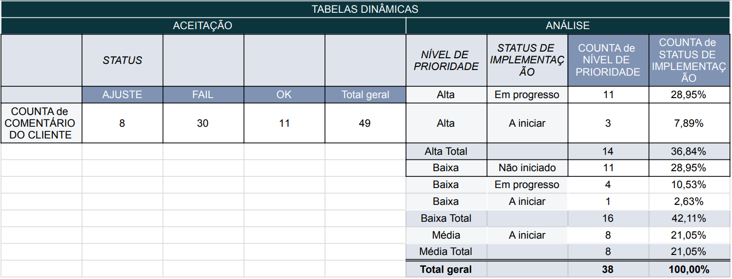
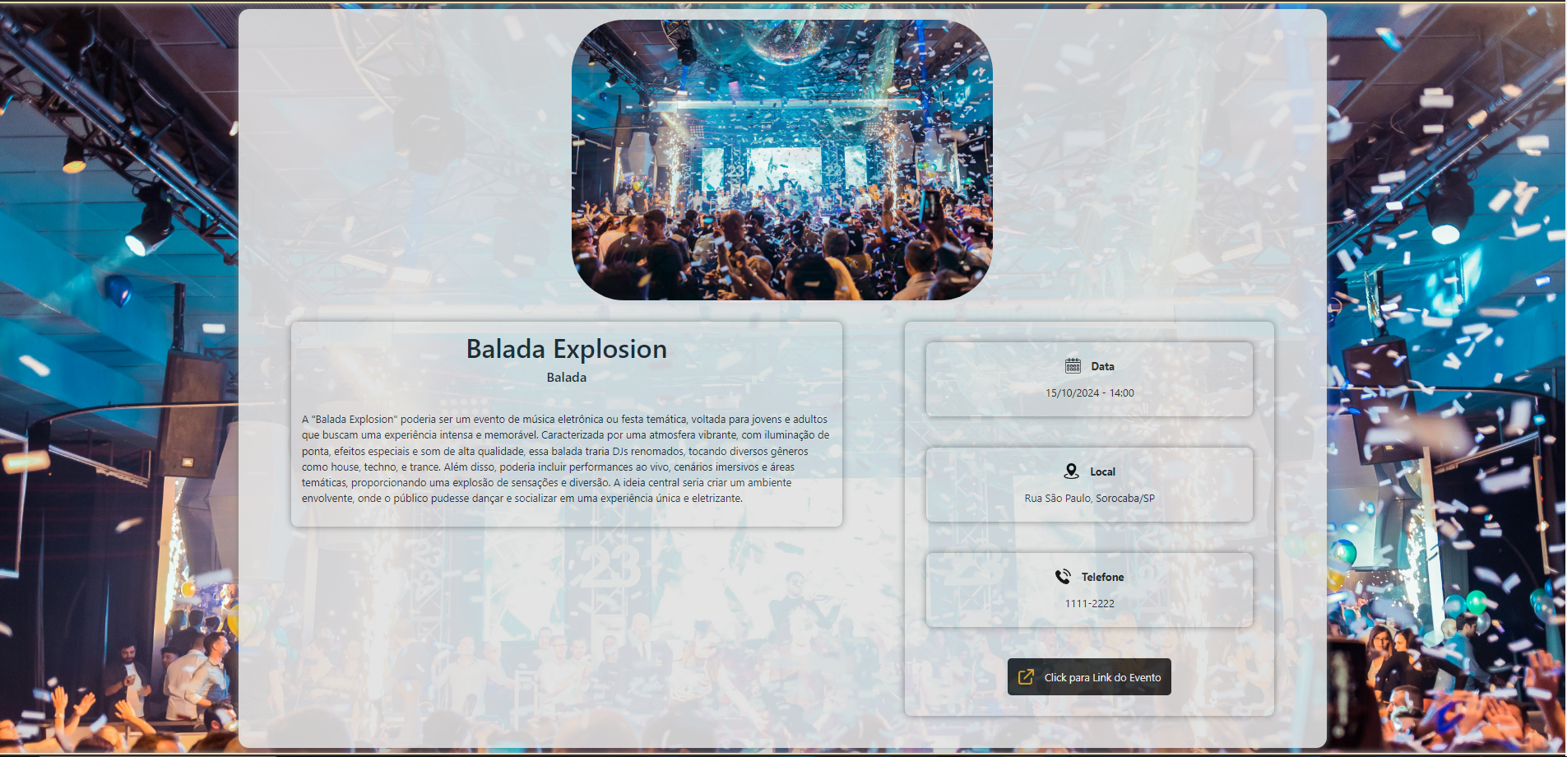
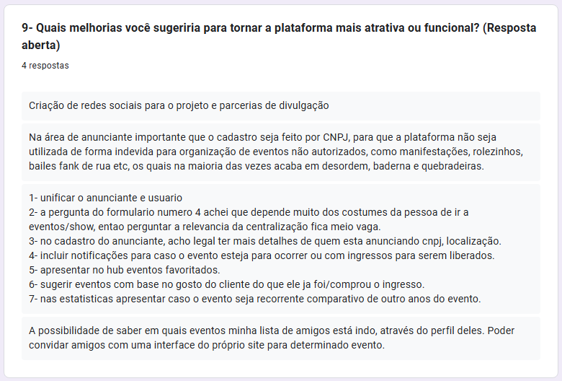
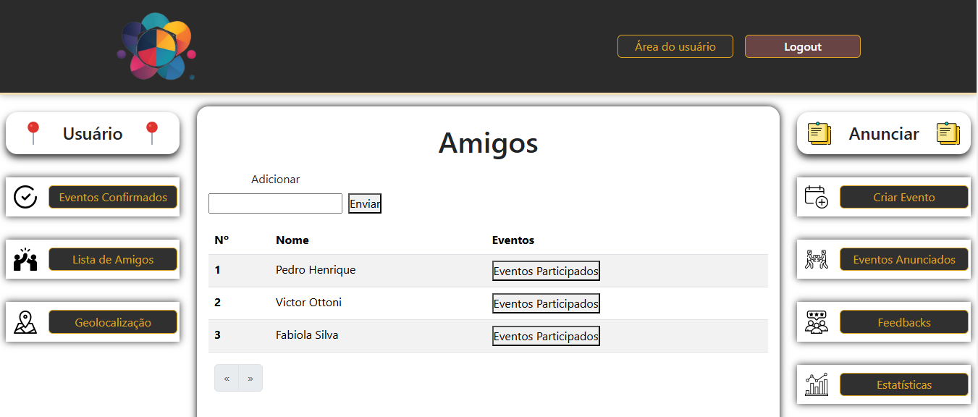
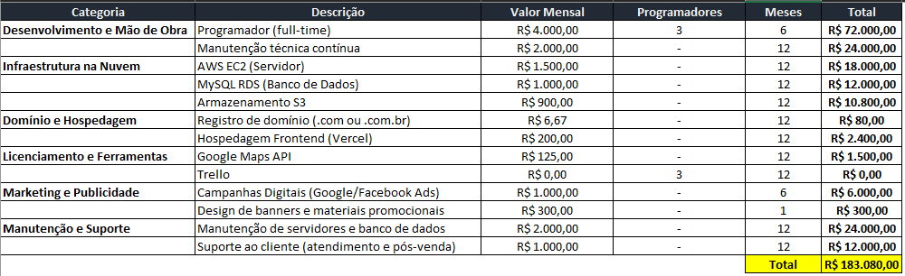
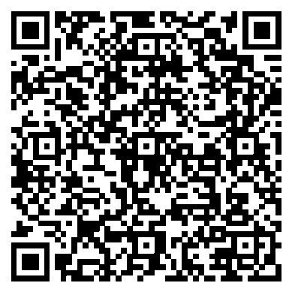

STARTUP: PROJECT ONE
CONNECTEVENT
CONNECTEVENT: PLATAFORMA DIGITAL E EFICIENTE PARA CENTRALIZAR E CONECTAR EVENTOS COM O PÚBLICO-ALVO
Lucas Ribeiro da Silva Moya RA: 211982
Pedro Henrique Duarte Guimarães RA: 236519
Victor Alexandre G. M. de A. Fernandes RA: 236366
Eliney Sabino
INTRODUÇÃO
RESULTADOS E VALIDAÇÃO
Muitas empresas não conseguem alcançar todas as pessoas que esperavam e enfrentam diversos problemas como a falta de informação dos clientes, a dificuldade de gerar interesse, efetivar vendas, dentre muitos outros. Bem como, muitas pessoas também não conseguem encontrar os melhores eventos que encaixem nas suas agendas semanais ou não conhecem uma boa variedade de novos lugares para irem. Diante desse cenário, foi criada a ideia de desenvolver uma plataforma digital que centralizasse e conectasse todos esses eventos oferecidos por empresários e organizadores de festa aos seus clientes em um só lugar, com isso, para resolver este problema identificado, criou-se a ideia da plataforma digital ConnectEvent.
Tabela 2. Tabela de prioridades após a validação das personas.
Fonte: Elaborado pelos autores.​
Durante a realização do projeto, teve-se alguns encontros com personas reais responsáveis por ajudar a testar e validar as ideias inseridas dentro do projeto. Após essas reuniões, recolheu-se todos os feedbacks em ordem de prioridade para iniciar o planejamento de ação a fim de alterar ou implementar as opiniões dentro do ConnectEvent.
Figura 2. Feedback da persona.
Fonte: Elaborado pelos autores.​
Figura 1. Imagem do evento selecionado.
CONCLUSÃO
Fonte: Elaborada pelos autores.​
JUSTIFICATIVA
Figura 2. Implementação sugerida pelas personas.
O projeto possui relevância ao propor uma solução para um problema real enfrentado tanto por organizadores e consumidores de eventos, quanto para a sociedade em geral. A ausência de plataformas unificadas prejudica a facilidade, a descoberta de eventos e a comunicação entre ambas as partes.
OBJETIVOS e ODS
Fonte: Elaborado pelos autores.​
Centralizar a divulgação de eventos para facilitar o acesso em pró da diversidade cultural, do bem estar familiar e para promover novos conhecimentos e experiências ao público, visando solucionar um problema recorrente do mercado, melhorando a visibilidade dos eventos e a comunicação entre os organizadores e os participantes.
ODS do Projeto: 8 - Trabalho Decente e Crescimento Econômico; 9 - Indústria, Inovação e Infraestrutura; 11 - Cidades e Comunidades Sustentáveis; e 17 - Parcerias e Meios de Implementação.
ESTUDOS FUTUROS
Como Estudos Futuros pretende-se focar nas partes Estatísticas e de Geolocalização do site, amplificando, facilitando e melhorando cada vez mais a experiência do usuário dentro do ConnectEvent. Complementando, também há expectativas de implementar melhores interfaces com intuito de fomentar cada vez mais o UX/UI dos usuários que o utilizarem. Além disso, futuramente, tem-se a ideia de explorar e ampliar as funcionalidades do site para uma versão mobile.
ORÇAMENTO
AGRADECIMENTOS
Gostaríamos de agradecer a Deus, às nossas famílias, a todos os nossos amigos que nos auxiliaram com conhecimentos e testes sendo muitos deles personas dentro do projeto, gostaríamos de agradecer também aos nossos mentores, aos nossos professores e parceiros pelo suporte essencial e ao sucesso do projeto.
Tabela 1. Orçamento do projeto ConnectEvent.

